Slide 1
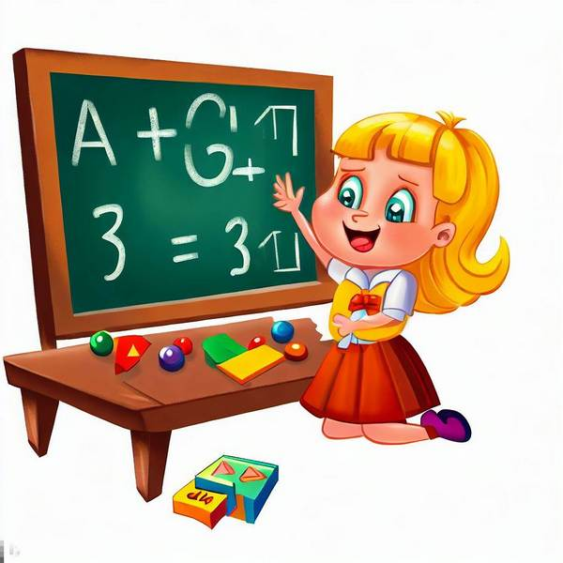
Математика
1 клас
Розділ VІІ
Арифметичні дії в межах 100
Урок 116
Метр —
одиниця довжини
Метр —
одиниця довжини
Обчислення на основі нумерації

Slide 2
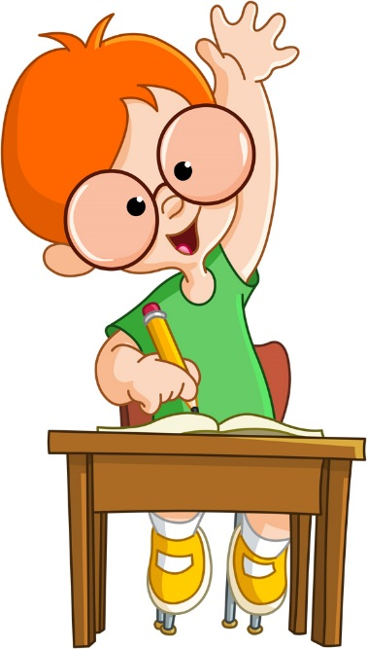
Організація класу
Всі сідайте тихо, діти,
Домовляймось не шуміти,
На уроці не дрімати,
А старанно працювати.

Slide 3
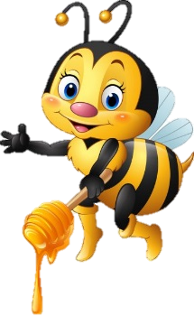
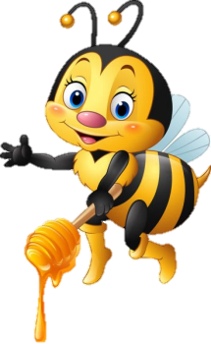
Гра «Солодкі приклади»
50
+
50
9
+
20
23
+
10
100
29
33

Slide 4
Гра «Солодкі приклади»
30
+
30
20
+
20
23
+
7
60
40
30

Slide 5
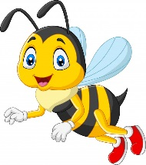
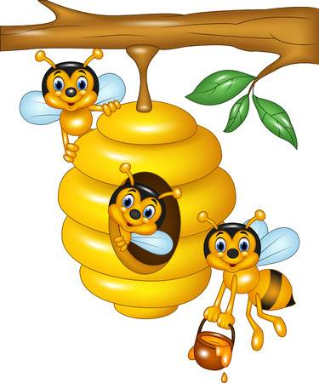
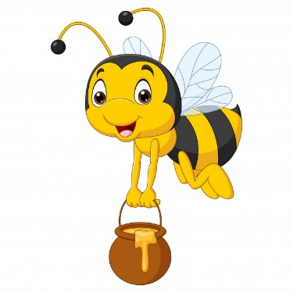
Гра «Збираємо мед»
15 – 5
10
28 – 8
20
5
25 + 5
30
20 + 20
40
20 + 30
50
3 + 57
60

Slide 6
Геометрично-логічна хвилинка
форма
форма
колір
колір
форма
форма
колір
колір
?
Визначте послідовність зміни ознаки геометричних фігур.
Яка фігура повинна бути наступною?

Slide 7
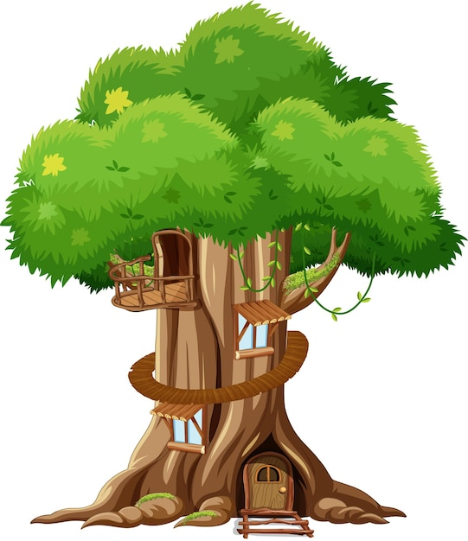
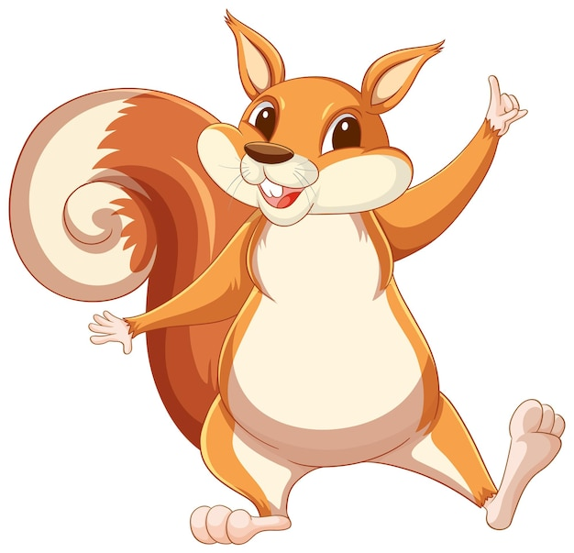
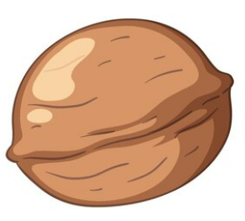
Вирішую проблему
Скільки горіхів є в дуплі, якщо в ньому поміщається 15 горіхів?
Ще ці 5 горіхів, і дупло буде повним.
10
+ 5 = 15

Slide 8
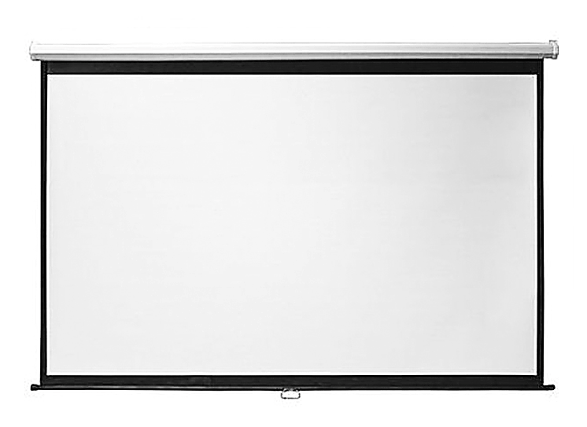
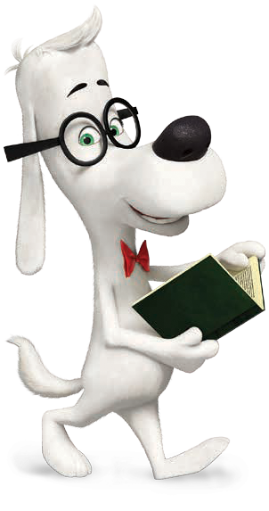
Усне опитування
Що більше — 1 десяток чи 12 одиниць?
Яке значення має цифра 1 у записі числа 17? Що позначає цифра 7?
Що позначає цифра 3 в числі 43?
Назвіть числа другого, п’ятого десятка.
Які числа називають круглими? Назвіть їх.
Полічіть десятками у прямому та зворотному порядку.
На скільки кожне наступне кругле двоцифрове число більше за попереднє?
Чому дорівнює 1 дм, а 3 дм, 7 дм?
Що менше — 4 дм чи 40 см?

Slide 9
Математичний диктант
У якому числі 7 десятків, 2 десяток і 3 одиниці?
Запишіть кругле число, що менше 70, але більше 50.
Запишіть, скільки в числі 16 одиниць.
Запишіть, скільки у числі 49 десятків.
Число 50 збільшіть на 40.
Число 80 зменшіть на 50.
Запишіть число, що позначає 1 десяток.
Запишіть число, що позначає 10 десятків.
70
23
60
16
4
90
30
10
100
Які серед чисел «зайві»? Чому?
Що позначає цифра «0» в числах 10, 100?

Slide 10
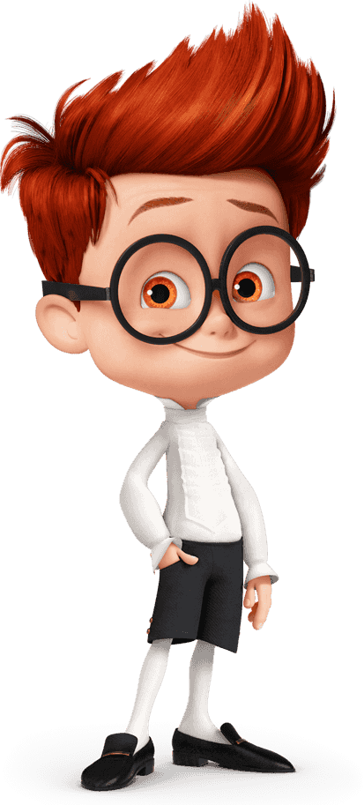
Повідомлення теми та завдань уроку
Сьогодні на уроці ми будемо обчислювати вирази. Складати та розв'язувати задачі за малюнком та частиною умови.

Slide 11
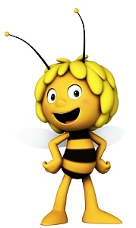
Кожне число в таблиці збільш на 1.
10
30
70
50
90
20
60
40
80
100
Підручник.
Сторінка
111

Slide 12
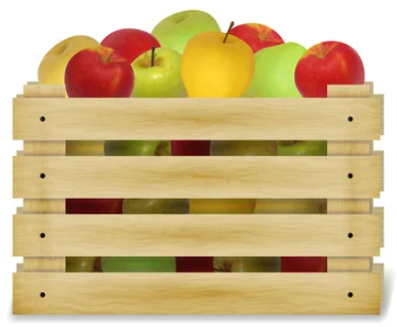
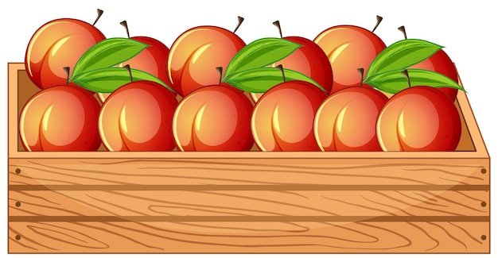
Складаю і розв'язую задачу
Ящик з персиками важить 5кг, а ящик з яблуками – на 10 кг більше.
П – 5кг
Скільки важить ящик з яблуками?
Я – на 10кг >,
?кг
(кг)
на 10 кг
більше
Відповідь: 15 кг ящик з яблуками.
5 кг
Це задача на
збільшення числа на кілька одиниць
Підручник.
Сторінка
111

Slide 13
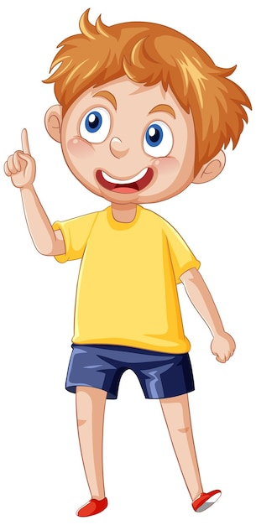
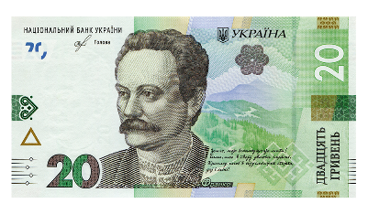
Міркую
Марко має дві купюри по 20 грн.
Чи вистачить йому грошей на м’яч?
39 грн
Так Ні
40 (грн)
20 + 20 =
Підручник.
Сторінка
111

Slide 14
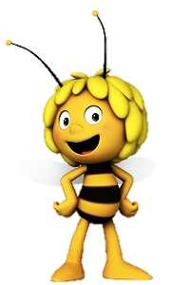
Обчисли
40 + 50
90
20 + 30
10 + 50
80
80 + 20
50 + 30
50
30 + 30
60
100
60

Slide 15
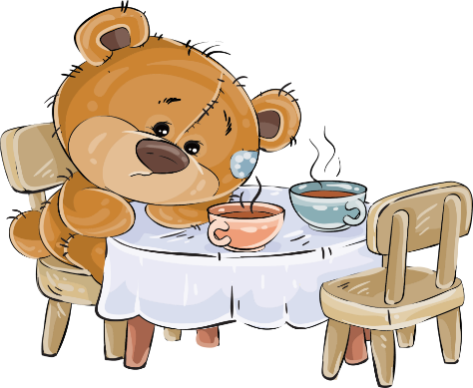
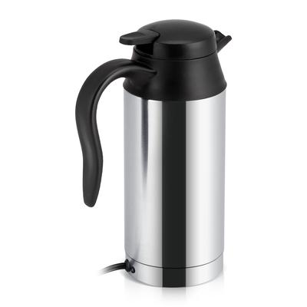
Закріплення вивченого матеріалу
У кожному термосі є 10 чашок чаю.
Випили
3
6
10
Залишилося
7
4
0

Slide 16
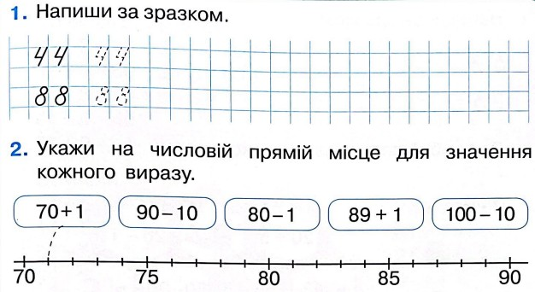
Робота в зошиті
71
80
79
90
90
Сторінка
39

Slide 17
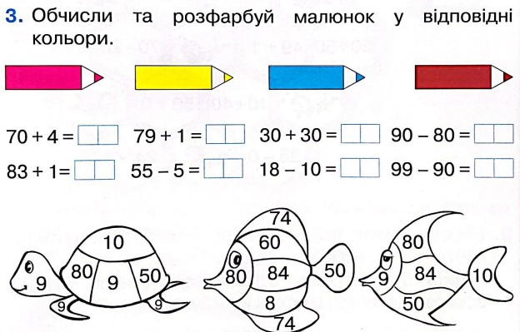
Робота в зошиті
10
8 + __ = 18
Сторінка
39

Slide 18
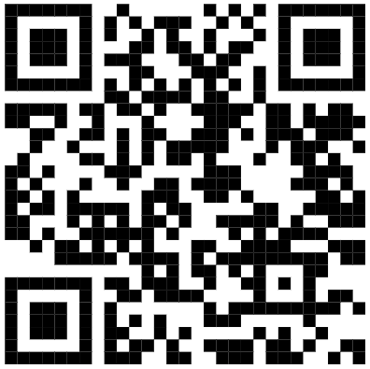
Online завдання
Відскануй QR-код або натисни жовтий круг!

Slide 19
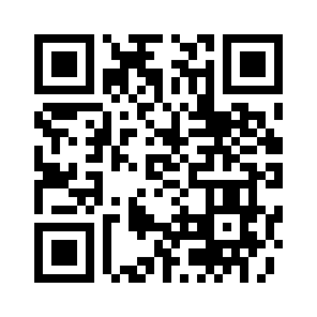
Online завдання
Відскануй QR-код або натисни жовтий круг!

Slide 20
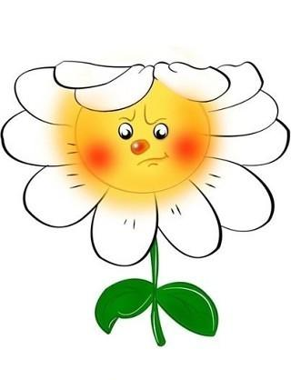
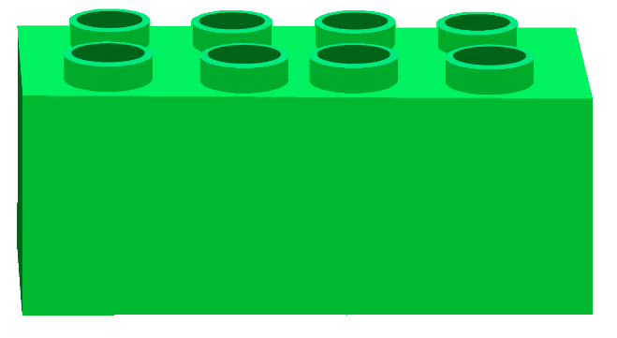
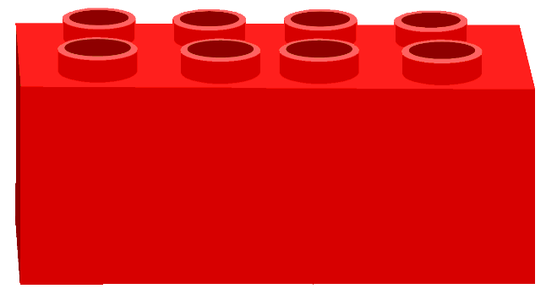
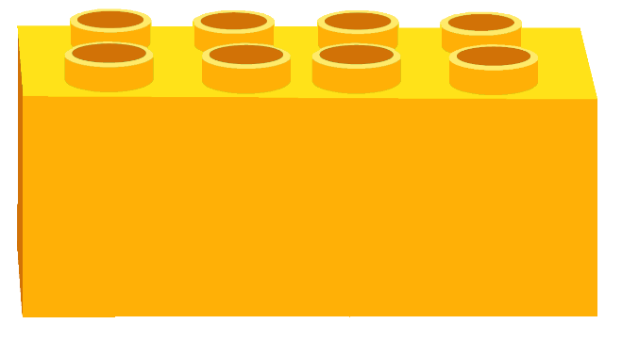
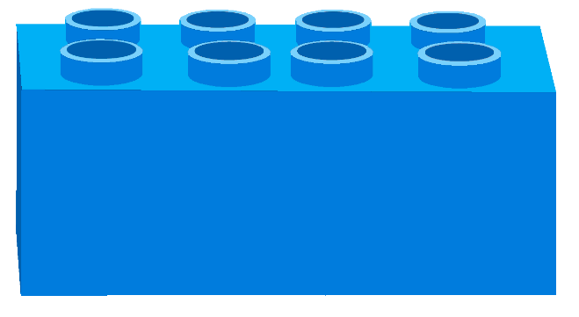
Рефлексія «Емоційна ромашка».
Оберіть відповідну цеглинку LEGO
Мені під силу всі завдання
Було складно та не зрозуміло
Все було легко та просто
Мені потрібна допомога

